Slide 1
Проектирование трансляторов и интерпретаторов
Задача разбора.
Распознаватели.
Лексический анализ

Slide 2
Дерево вывода
Деревом вывода грамматики G (V_{T}, V_{N}, P, S) называется дерево, которое соответствует некоторой цепочке вывода и удовлетворяет следующим условиям:
каждая вершина дерева обозначается символом грамматики А ϵ (V_{T}∪V_{N}∪{ε});
корнем дерева является вершина, обозначенная целевым символом грамматики – S;
листьями дерева (концевыми вершинами) являются вершины, обозначенные терминальными символами грамматики или символом пустой цепочки ε;
если некоторый узел дерева обозначен нетерминальным символом А ϵ V_{N}, а связанные с ним узлы – символами b₁, b₂, …, b_{n}; n > 0, i, 0 ≤ i ≤ n: b_{i} ϵ (V_{T}∪V_{N}∪{ε}), то в грамматике G (V_{T}, V_{N}, P, S) существует правило A ::= b₁ | b₂ | … | b_{n} ϵ Р.

Slide 3
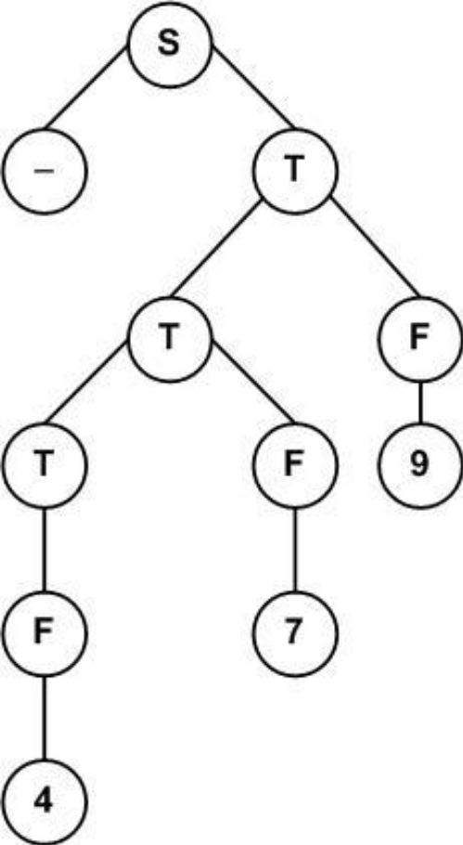
Пример дерева вывода
Грамматика для языка целых десятичных чисел со знаком:
G ({0, 1, 2, 3, 4, 5, 6, 7, 8, 9, –, +}, {S, T, F}, Р, S)
Р: S ::= Т | +Т | –Т
Т ::= F | TF
F ::= 0 | l | 2 | 3 | 4 | 5 | 6 | 7 | 8 | 9
1) S ⇒ ‑T ⇒ ‑TF ⇒ ‑TFF ⇒ ‑FFF ⇒ ‑4FF ⇒ ‑47F ⇒ ‑479
2) S ⇒ ‑T ⇒ ‑TF ⇒ ‑T9 ⇒ ‑TF9 ⇒ ‑T79 ⇒ ‑F79⇒ ‑479

Slide 4
Однозначные грамматики
Если для каждой цепочки символов языка, заданного грамматикой, можно построить единственный левосторонний (и единственный правосторонний) вывод или, что то же самое, построить единственное дерево вывода, то такая грамматика называется однозначной. Иначе грамматика называется неоднозначной.
Неоднозначность - это свойство грамматики, а не языка, т.е. для некоторых неоднозначных грамматик существуют эквивалентные им однозначные грамматики.

Slide 5
Пример
Условный оператор, описывается с помощью грамматики с правилами:
S ::= if b then S else S | if b then S | a
где b – логическое выражение, а а – безусловный оператор.
Возможны два левых вывода цепочки if b then if b then a else a:
1) S ⇒ if b then S else S ⇒ if b then if b then S else S ⇒ if b then if b then a else S ⇒ if b then if b then a else a
2) S ⇒ if b then S ⇒ if b then if b then S else S ⇒ if b then if b then a else S ⇒ if b then if b then a else a

Slide 6
Пример (продолжение)
Наличие двух различных выводов предполагает две различные интерпретации цепочки if b then if b then a else a:
if b then (if b then a) else a
if b then (if b then a else a).
Если договориться, что else должно соответствовать ближайшему к нему then, и подправить грамматику G, то неоднозначность будет устранена:
S ::= if b then S | if b then S’ else S | a
S’ ::= if b then S’ else S’ | a

Slide 7
Разбор программ
В отношении исходной программы:
компилятор выступает как распознаватель,
человек, создавший программу на некотором языке программирования, выступает в роли генератора цепочек этого языка.
При создании компилятора:
грамматика для синтаксических конструкций этого языка известна
необходимо построить распознаватель для заданного языка, который затем будет основой синтаксического анализатора

Slide 8
Постановка задачи разбора
На основе имеющейся грамматики некоторого языка построить распознаватель для этого языка.
Заданная грамматика и распознаватель должны быть эквивалентны, то есть определять один и тот же язык (часто допускается, чтобы они были почти эквивалентны, поскольку пустая цепочка во внимание обычно не принимается).
Для синтаксических конструкций языков программирования задача разбора разрешима и найдены формальные методы ее решения.

Slide 9
Задача разбора в компиляторах
Компилятор должен:
установить принадлежность входной цепочки символов заданному языку,
определить ее смысловую нагрузку.
Для этого необходимо выявить те правила грамматики, на основании которых цепочка была построена.
Если входная цепочка символов не принадлежит заданному языку (исходная программа содержит ошибку), распознаватель в составе компилятора должен:
установить факт присутствия ошибки во входной программе,
по возможности определить тип ошибки и то место во входной цепочке символов, где она встречается.

Slide 10
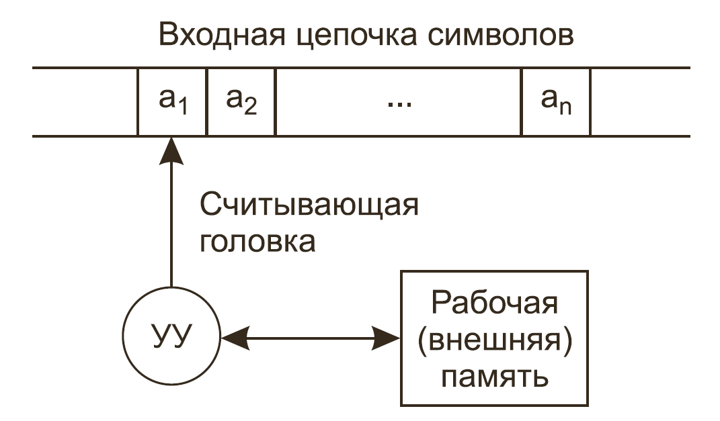
Общая схема распознавателя
входная цепочка символов;
считывающая головка, обозревающая очередной символ в этой цепочке;
устройство управления (УУ), координирующее работу распознавателя, имеет некоторый набор состояний и конечную память (для хранения своего состояния и промежуточной информации);
внешняя (рабочая) память для хранения информации в процессе работы распознавателя (имеет неограниченный объем).

Slide 11
Алфавиты и действия распознавателя
Алфавиты распознавателя:
входной алфавит – допустимые символы входных цепочек;
внутренний алфавит - символы, которые могут обрабатываться УУ и храниться в РП распознавателя (алфавит состояний).
Элементарные операции распознавателя:
чтение очередного символа из входной цепочки;
сдвиг входной цепочки на заданное количество символов (вправо или влево);
доступ к рабочей памяти для чтения или записи информации;
преобразование информации в памяти УУ, изменение состояния УУ.
Конкретные операции выполняемые в процессе работы распознавателя, определяются УУ.

Slide 12
Работа распознавателя
Вся работа распознавателя – последовательность шагов, или тактов. В каждом такте:
считывается очередной символ из входной цепочки;
УУ определяет, какие действия необходимо выполнить, и распознаватель выполняет его.
Действия распознавателя определяются его конфигурацией. В результате выполнения шага работы конфигурация распознавателя меняется.
Конфигурация распознавателя включает:
содержимое входной цепочки символов и положение считывающей головки в ней;
состояние УУ;
содержимое внешней памяти.

Slide 13
Конфигурации распознавателя
В начальной конфигурации считывающая головка обозревает первый символ входной цепочки, УУ находится в заданном начальном состоянии, а внешняя память либо пуста, либо содержит строго определенную информацию.
В конечной конфигурации считывающая головка, как правило, находится за концом исходной цепочки (часто для этого вводят специальный символ –концевой маркер).
Распознаватель допускает входную цепочку символов α, если, находясь в начальной конфигурации и получив на вход эту цепочку, он может проделать последовательность шагов, заканчивающуюся одной из его конечных конфигураций.

Slide 14
Классификация распознавателей
По видам считывающего устройства:
односторонние;
двусторонние.
По видам УУ:
детерминированные;
недетерминированные.
По видам внешней памяти:
без внешней памяти;
с ограниченной внешней памятью (ограничивается размер и/или способ организации памяти);
с неограниченной внешней памятью.

Slide 15
Распознаватели и языки
Грамматика | Распознаватель языка
Грамматика без ограничений | Машина Тьюринга (общий случай)
Контекстно-зависимые грамматики | Линейно ограниченный автомат (экспоненциальная сложность)
Контекстно-свободные грамматики | Автомат с магазинной памятью (полиномиальная сложность) ДКС – квадратичная сложность ЯП – линейная сложность
Праволинейные языки | Конечный автомат

Slide 16
Распознаватели в компиляторах
Лексический анализ текста исходной программы – распознаватели на основе регулярных языков.
Синтаксический анализ текста исходной программы – линейные распознаватели на основе для ДКС-языков.

Slide 17
Распознаватели для регулярных языков
Язык лексем можно описать с помощью регулярной грамматики. Наиболее естественно это сделать с помощью праволинейной грамматики, которая позволяет строить слова слева направо с помощью правил:
А ::= γВ или А ::= γ,
где А, В ϵ V_{N}, γ ϵ V_{T}*.
Но для разбора удобнее, чтобы язык был задан автоматной грамматикой с более простыми правилами:
А ::= аВ или А ::= а,
где А, В ϵ V_{N}, а ϵ V_{T}.

Slide 18
Приведение регулярных грамматик к автоматным
Если в РГ имеется правило А::=а₁…а_{m}В, где А, В ϵ V_{N}, а_{i} ϵ V_{T},
то в АГ ему буде соответствовать множество правил
А::=а₁<а₂…а_{n}В>
<а₂ …а_{n} В>::=а₂<а₃ …а_{n} В>
<а_{n}В>::=a_{n}B
Если в РГ имеется правило А::=В, то если в РГ есть правило
  В::=С, то добавляется правило А::=С,
  В::=аС, то добавляется правило А::=аС,
  В::=а, то добавляется правило А::=а,
  В::=λ, то добавляется правило А::= λ.
  После этого правило А::=В удаляется из грамматики.
Если в РГ имеется правило А::= λ, то
  B::=A, то добавляется правило В::= λ,
  B::=аA, то добавляется правило В::= а,
  После этого правило А::= λ удаляется из грамматики.

Slide 19
Конечные автоматы
Детерминированный конечный автомат (ДКА) – это пятерка вида
( K, V, M, S, Z ),
где K – алфавит состояний;
V – входной алфавит;
M – функция переходов (представляет собой отображение К×V→K);
S – начальное состояние;
Z – множество заключительных состояний.
Конфигурация автомата (q,а), где
q – состояние, в котором находится автомат (УУ),
а – очередной символ входной цепочки
Шаг распознавателя – по конфигурации перейти в состояние, определяемое функцией переходов.
ДКА допускает цепочку, если по ее окончании он останавливается в одном из заключительных состояний.

Slide 20
Пример автомата
Автомат, разбирающий двоичные числа с фиксированной и плавающей точкой без знака

Slide 21
Лексический анализ
Лексический анализатор читает поток символов, составляющих исходную программу, и группирует эти символы в значащие последовательности, называющиеся лексемами. Для каждой лексемы анализатор строит выходной токен (token) вида
<имя_токена, значение_атрибута>
имя_токена - абстрактный символ, использующийся во время синтаксического анализа,
значение атрибута - указатель на запись в таблице символов, соответствующую данному токену.

Slide 22
Классы лексем
Большинство лексем в языках программирования можно сгруппировать в следующие классы:
класс идентификаторов;
класс служебных слов;
класс констант (числовых или символьных);
класс операций (одно-, дву- или многолитерных);
класс разделителей (однолитерных или двулитерных).

Slide 23
Расширенные действия автомата сканера
Кроме проверки цепочки символов лексемы на соответствие входному языку, автомат - сканер должен выполнить следующие действия:
определить границы лексем, которые в тексте исходной программы явно не указаны;
выполнить действия для сохранения информации об обнаруженной лексеме (или выдать сообщение об ошибке, если лексема неверна).

Slide 24
Проблемы построения сканеров. Определение границ
Определение границ лексем — это выделение тех строк в общем потоке входных символов, для которых надо выполнять распознавание.
Пример оператора присваивания из языка программирования Си
k = i+++++j;
имеет только одну верную интерпретацию (если операции разделить пробелами):
k = i++ + ++j;
Проблема разрешается только взаимодействием лексического и синтаксического анализаторов.

Slide 25
Выполнение действий, связанных с лексемами
Конечный автомат - основа лексического анализатора должен не только уметь распознать правильную лексему на входе, но и породить связанную с ней последовательность символов на выходе. В такой конфигурации конечный автомат преобразуется в конечный преобразователь.
Для лексического анализатора действия по обнаружению лексемы могут трактоваться несколько шире, чем только порождение цепочки символов выходного языка. Он должен уметь выполнять такие действия, как запись найденной лексемы в таблицу лексем, поиск и запись лексемы в таблице идентификаторов. Набор выполняемых действий определяется реализацией компилятора. Обычно эти действия выполняются сразу же при обнаружении конца распознаваемой лексемы.

Slide 26
Выполнение действий, связанных с лексемами
Для отображения действий в КА лексического анализатора, достаточно иметь возможность с каждым переходом на графе автомата (или в функции переходов автомата) связать выполнение некоторой произвольной функции f(q,a), где q — текущее состояние автомата, a — текущий входной символ. Функция f(q,a) может выполнять любые действия, доступные лексическому анализатору:
помещать новую лексему в таблицу лексем;
проверять наличие найденной лексемы в таблице идентификаторов;
добавлять новую лексему в таблицу идентификаторов;
выдавать сообщения пользователю о найденных ошибках и предупреждения об обнаруженных неточностях в программе;
прерывать процесс компиляции.

